Slide 1
ML@NOVA: PRS
Survival Time in Multiple Myeloma Patients

Slide 2
Team identification
Name 1: Pedro Peralta
Number 1: 70070
Name 2: Rodrigo Maravilhas
Number 2: 60619
Name 3: Simão Carrasco
Number 3: 59208
Final score:
Leaderboard private ranking:

Slide 3
Task [1]
Setting the baseline model
Notes:
Replicate this section for every task. Add slides as needed

Slide 4
Task [1.1]
Data Preparation and Validation Pipeline
Notes:
Replicate this section for every task. Add slides as needed

Slide 5
What was done in task [1.1]
Esta primeira task baseava-se em analisar e prepara todo o nosso dataset de forma a ser utilizado pelos modelos que serão desenvolvidos nas proximas tasks.
O dataset contem 400 entradas, e alem destas entradas precisamos de analisar os nulos de cada coluna, pois existiam colunas que continham valores nulos.
Utilizamos diversas ferramentas visuais de forma a conseguir perceber o comportamento e a distribuição dos dados.

Slide 6
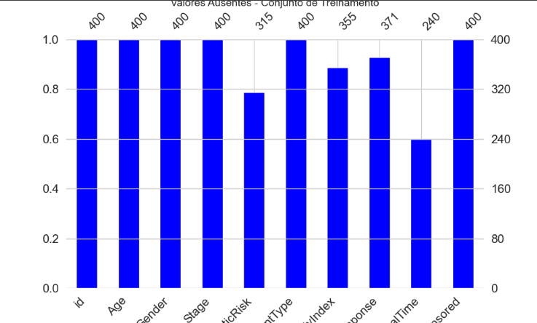
What was done in task [1.1]
Mudar imagem para ingles
Atraves deste gráfico de barras conseguimos perceber quais entries do dataset de treino. Para termos mais precisão na quantidade de registos nulos que cada feature contem temos a seguinte tabela:
Feature | Null Qnt
GeneticRisk | 85
ComorbidityIndex | 45
TreatmentResponse | 29
SurvivalTime | 160

Slide 7
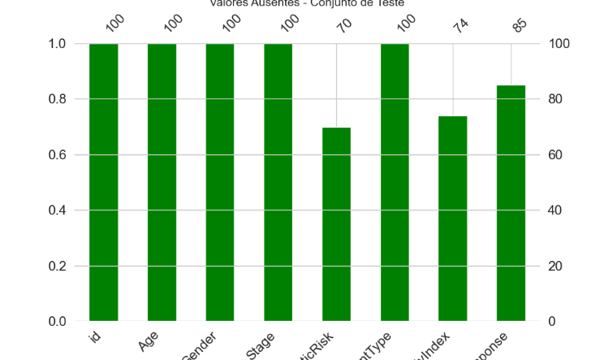
What was done in task [1.1]
Mudar imagem para ingles
Para os dados de treino as features SurvivalTime e Censored não estão incluídas, mas as restantes que já continham nulos em algumas entries continuam a ter nulos ficando desta forma:
Feature | Null Qnt
GeneticRisk | 30
ComorbidityIndex | 26
TreatmentResponse | 15

Slide 8
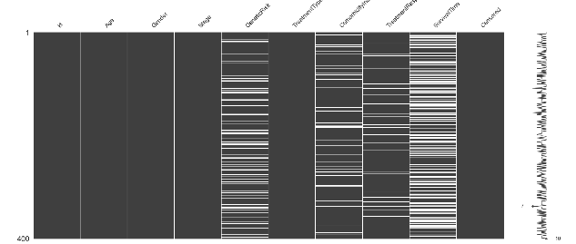
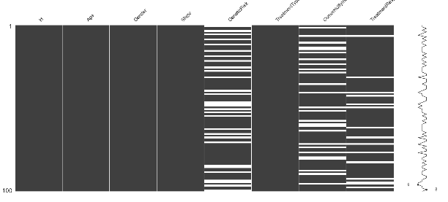
What was done in task [1.1]
Analisando o gráfico gerado apartid do msno.matrix() podemos observar de outra forma a distribuição dos nulos no dataset. Não considerando o SurvivelTime, podemos ver que o GeneticRisk contem muitas variáveis nulas o que poderá significar que devemos retirar esta feature para o treino.
Training Dataset
Test Dataset

Slide 9
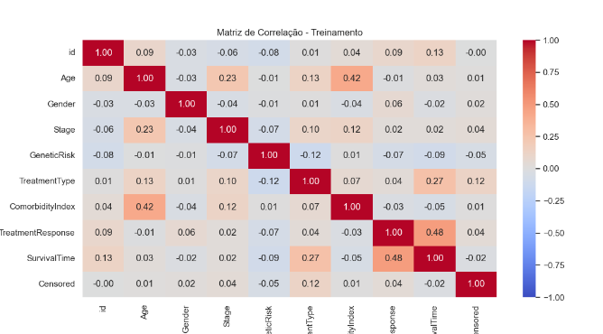
What was done in task [1.1]
Analisar o heatmap e ver o que isto representa….

Slide 10
What was done in task [1.1]
Temos tmb o dendogram que não sei como analisar….

Slide 11
Task [1.2]
Learn the baseline model
Notes:
Replicate this section for every task. Add slides as needed

Slide 12
What was done in task [1.2]
A primeira tarefa que tivemos de fazer nesta task foi remover do nosso dataset todas as features que contem nulos não vao ser utilizados para treinar o nosso baseline model utilizando o Linear Regression pois ela não suporta valores nulos.
Depois da nossa primeira analise das features e saber quais continham valores nulos foi simples. Nesta tarefa o fator para examinar a performance do nosso modelo foi através do MSE.

Slide 13
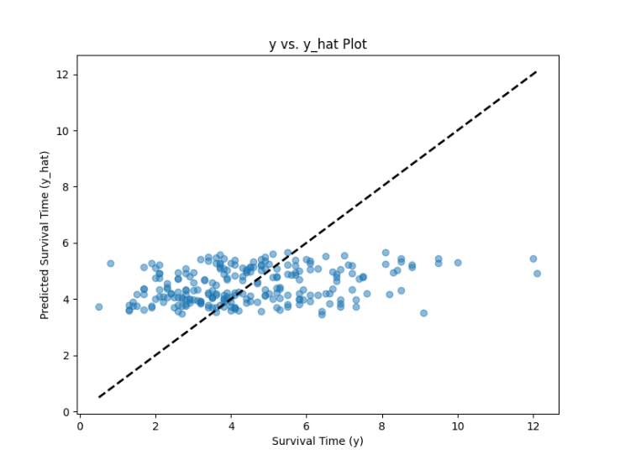
[1.2] Y-Y hat plot analysis
O Y-Y hat plot centraliza os pontos do Survival Time maioritariamente junto á linha mas ainda havendo alguma dispersão entre eles.
Analisando a diferença entre o Score do kaggle e do local não huove muita discrepância, sendo a apresentada na tabela. Esta diferença é de 0.5 o que se contatará constante durante o projeto.
Location | MSE Score
Local code run | 3.682
Kaggle submission | 4.26352

Slide 14
Task [1.3]
Learn with the cMSE
Notes:
Replicate this section for every task. Add slides as needed

Slide 15
What was done in task [1.3]
Nesta task pretendemos criar uma função para calcular a derivada do cMSE loss. Para isso tivemos de inicialmente desenhar como iria funcionar o processamento e que contas seriam necessárias a nossa função fazer para executar a sua função corretamente. A Função de cMSE utilizada foi a disponibilizada pela professora no enuciado, sendo preciso apenas criar uma função para calcular a derivada para ser utilizada pelo Gradient Descent.

Slide 16
What was done in task [1.3]
Escrever aqui quais os cálculos matemáticos que utilizamos….

Slide 17
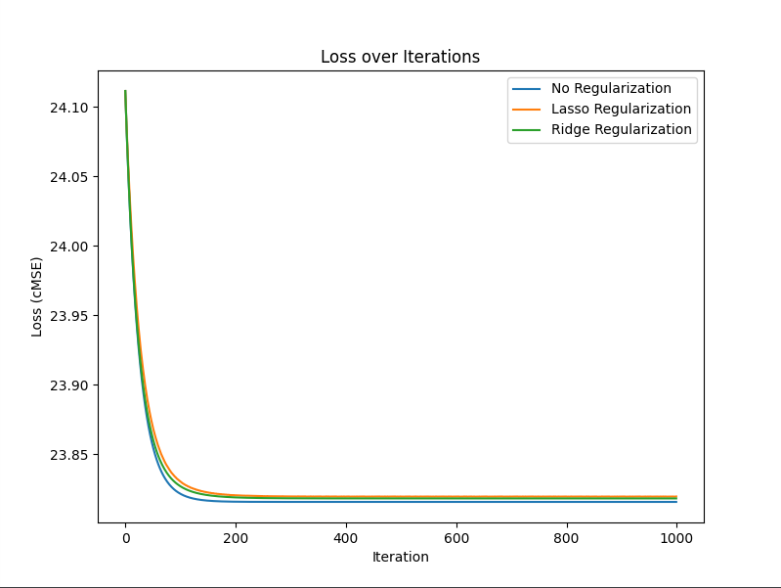
What was done in task [1.3]
Depois de concluirmos as funções quisemos testar o gradiend descent com regularizações. Utilizando o Lasso e o Ridge para percebermos qual traria a melhor performance para o nosso modelo.
Tivemos um problema na nossa resolução por inicialmente os valores estavam muito previsões não estavam consistentes. Analisando o gráfico podíamos notar algo estranho.

Slide 18
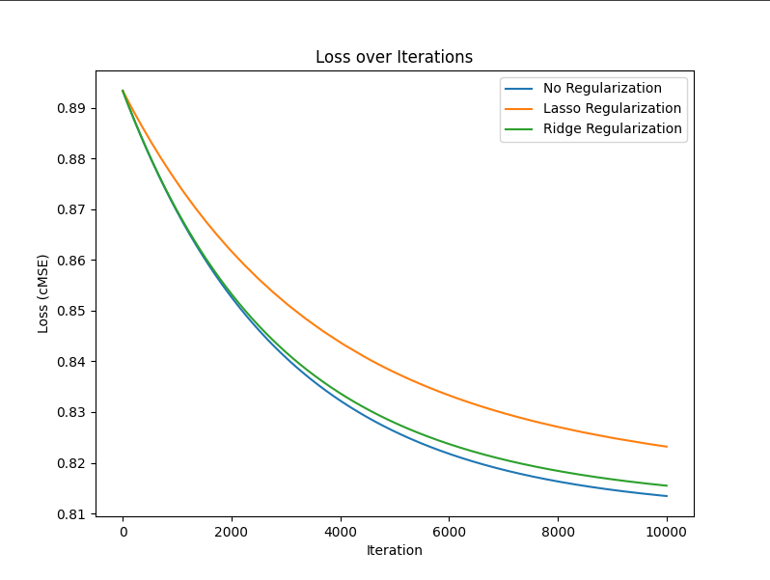
What was done in task [1.3]
So notamos que estava algo estranho quando submetemos no kaggle e obtivemos uma pontuação de 29.
Fomos investigar qual a possível causa e descobrimos que este comportamento era devido a termos o nosso Y não estava na mesma escala nem normalizado. Depois de seguir estes dois passos o gráfico ficou correto.
Como podemos visualizar no gráfico, nenhuma regularização trás melhoria ao nosso modelo, logo decidimos retirar as regularizações e seguir sem qualquer regularização.

Slide 19
What was done in task [1.3]
Analisamos os scores com diferentes tipos de regularizações de forma a complementar a nossa analise alem dos gráficos anteriores.
Percebemos que ambas as regularizações não trazem nenhum beneficio para a performance do modelo logo acabamos por submeter o modelo sem regularização no kaggle obtendo uma diferença de 0.5 mantendo a mesma diferença que temos vindo a obter.
Regularization | MSE Score
No Regularization | 3,290
Lasso | 3,330
Ridge | 3,298
Best Local Score | Kaggle Score
3,290 | 3,71431

Slide 20
Task [2]
Nonlinear model
Notes:
Replicate this section for every task. Add slides as needed

Slide 21
Task [2.1]
Development
Notes:
Replicate this section for every task. Add slides as needed

Slide 22
What was done in task [2.1]
Nesta task prentendia-mos melhorar o nosso modelo para um modelo não linear. Para isso utilizou-se dois modelos, o Polinomial e o Knn. Foram criados dois pipelines, para poder testar cada modelo com diferentes graus/Ks e avaliar o MSE para perceber a performance.
Depois de implementar e analisar a performance destes dois modelos, decidimos implementar o cross-validation de forma a melhorar o treino do nosso modelo.

Slide 23
Performance Analysis [2.2]
Como podemos ver na seguinte tabela os modelos não lineares não trouxeram nenhuma melhoria na performance do modelo, logo decidimos utilizar para evidencias futuras o modelo linear.
Model | Local Score | Kaggle Score
Linear | 3.816 | -
Polinomial | 4.262 | 4.50813
Knn | 4.301 | 4.68458

Slide 24
Task [3]
Handling missing data
Notes:
Replicate this section for every task. Add slides as needed

Slide 25
Task [3.1]
Missing data imputation
Notes:
Replicate this section for every task. Add slides as needed

Slide 26
What was done in task [3.1]
Nesta fase do projeto queria-se utilizar as features que tinham sido removido inicialmente, as que continham valores nulos. Para tal utilizamos estratégias de imputação de dados para popular os dados nulos com valores aproximados de forma a melhorar o treino do modelo.
Antes de iniciarmos com o processo de imputação de dados decidimos analisar as diferentes colunas e a distribuição de valores para as features TreatmentResponse, ComorbidityIndex e GeneticRisk.
Existem diversas formas de imputar os dados, começando pelos mais simples como utilizar a media, a mediana ou um valor constante.
Como as features que têm valores nulos são todas discretas não faz sentido utilizar medias, podemos optar outras abordagens, mas vamos analisar:

Slide 27
Features Analysis - TreatmentResponse [3.1]
Na features treatmentResponse, temos um equilíbrio entre os dois tipos de respostas e poucas nulos, não sendo justo colocar todos os nulos num só tipo, mas podemos igualar utilizando 9 records com valor 1 e 20 records com valor 0.
Value | Quantity
0 | 180
1 | 191
NA | 29

Slide 28
Features Analysis - ComorbidityIndex [3.1]
Na features comorbidityIndex continuamos com uma feature com valores discretos com uma variação de valores o que torna a imputação dos valores nulas mais complexas pois o valor pode impactar positivamente ou negativamente no treino do modelo. Nas abordagens de imputação mais básica poderíamos utilizar a moda ou a mediana para preencher os valores nulos.
Value | Quantity
0 | 96
1 | 153
2 | 83
3 | 23
NA | 45

Slide 29
Features Analysis - GeneticRisk [3.1]
Na features GeneticRisk temos a mesma quantidade de tipos de valores possíveis como no TreatmentResponse mas com uma distribuição mais voltada para o valor 0 logo a técnica de imputação poderá impactar conformo o valor que coloquemos nos valore nulos.
Value | Quantity
0 | 225
1 | 90
NA | 85

Slide 30
Advanced Data Imputation [3.1]
Alem das abordagens mais simples como a media, a mediana, a moda. Existem diferentes tecnincas, tais como o KNN Inputer que preenche os nulos com base nos vizinhos mais próximos o que achamos que é uma ótima abordagem visto que vai normalizar um pouco mais os dados. Alem desta investigamos também a Iterative Imputation que utiliza o round-robin linear regression, modelando o valor da feature com base nas outras features o que também é uma boa abordagem. Estas técnicas estavam no link disponibilizado no enuciado e são estas duas que iremos explorar nesta tarefa.

Slide 31
Knn Imputation [3.1]
Ao implementarmos esta técnica de imputação de dados obtivemos resultados muito positivos, testamos com diversos valores de K para perceber com qual conseguíamos obter o melhor Score.
Escolhemos para submeter no Kaggle o K = 2 pois foi a melhor performance que conseguimos obter com esta técnica.
K Value | Score
1 | 2,760
2 | 2,710
3 | 2,720
5 | 2,732
Kaggle K = 2 | 3,44623

Slide 32
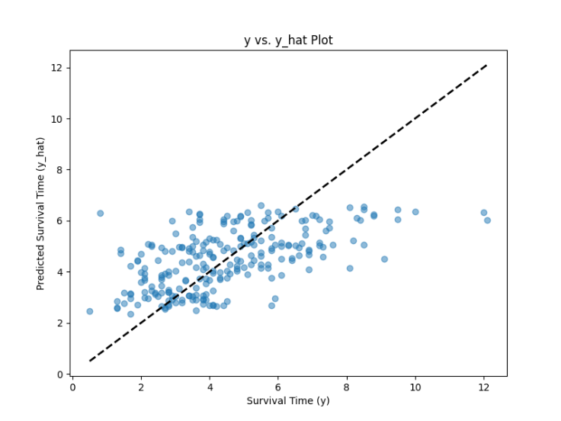
Knn Imputation – Y-Y hat plot [3.1]
Ao visualizarmos o gráfico Y-Y hat conseguimos ver uma maior concentração dos pontos na diagonal o que significa que o modelo está mais ajustado ao DataSet e que conseguirá obter melhores previsões.

Slide 33
Iterative Imputation [3.1]
Utilizando a técnica de imputação iterativa observamos que apesar de conseguirmos obter um Score melhor do que o modelo sem as features, não conseguíamos superar o Knn Imputation. Experimentamos com diversas quantidades de iterações, de forma exagerada para ver o quão mexia na performance do modelo e não obtivemos improments.
Iteration Number | Score
30 | 2,763
50 | 2,763
Kaggle | 3,52075

Slide 34
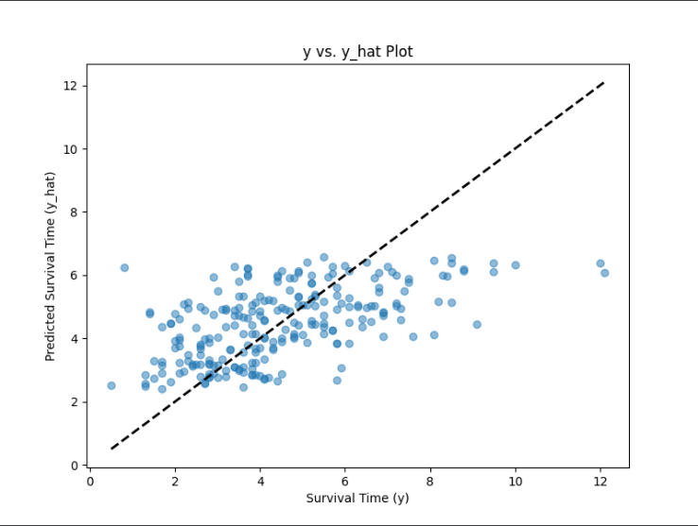
Knn Imputation – Y-Y hat plot [3.1]
Ao visualizarmos o gráfico Y-Y hat continuamos a ver uma maior concentração dos pontos na diagonal, o que significa que obtivemos uma melhoria relativamente ao modelo sem as features. Este gráfico fica muito idêntico ao do Knn Imputation mas analisando os Scores percebemos que o Knn Imputation consegue gerar melhores previsões.

Slide 35
Task [x.y]
Notes:
Replicate this section for every task. Add slides as needed

Slide 36
What was done in task [x,y]

Slide 37
Analysis

Slide 38
Overall assessment

Slide 39
What went wrong

Slide 40
What went great

